Slide 1
ΥΠΟΥΡΓΕΙΟ ΟΙΚΟΝΟΜΙΑΣ & AΝΑΠΤΥΞΗΣ Ειδική Γραμματεία Διαχείρισης Τομεακών Ε.Π. του Ευρωπαϊκού Κοινωνικού Ταμείου ΕΥΔ Ε.Π. «ΜΕΤΑΡΡΥΘΜΙΣΗ ΔΗΜΟΣΙΟΥ ΤΟΜΕΑ»
Συνοπτική Έκθεση για την Ενημέρωση πολιτών
Ε.Π. «Μεταρρύθμιση Δημόσιου Τομέα»
Ετήσια Έκθεση Υλοποίησης έτους 2019

Slide 2
Το Ε.Π. «Μεταρρύθμιση Δημόσιου Τομέα»

Slide 3
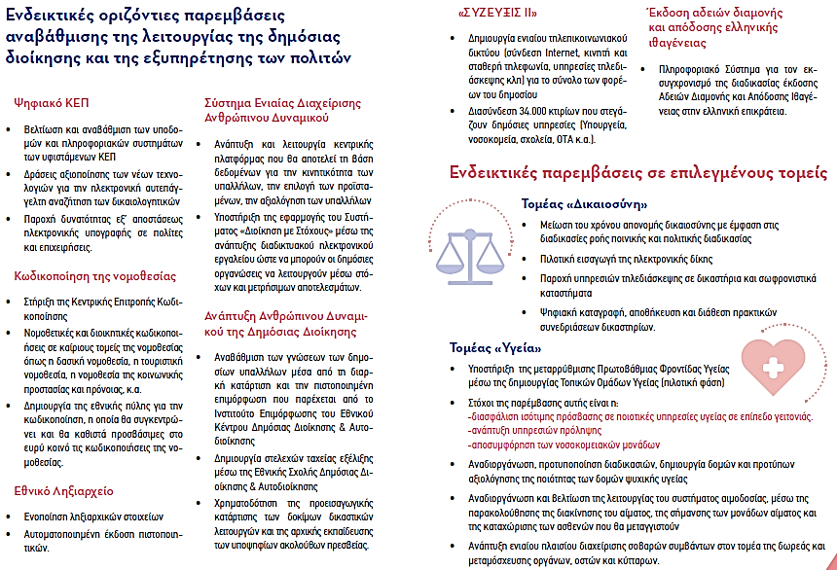
Το Ε.Π. «Μεταρρύθμιση Δημόσιου Τομέα»

Slide 4
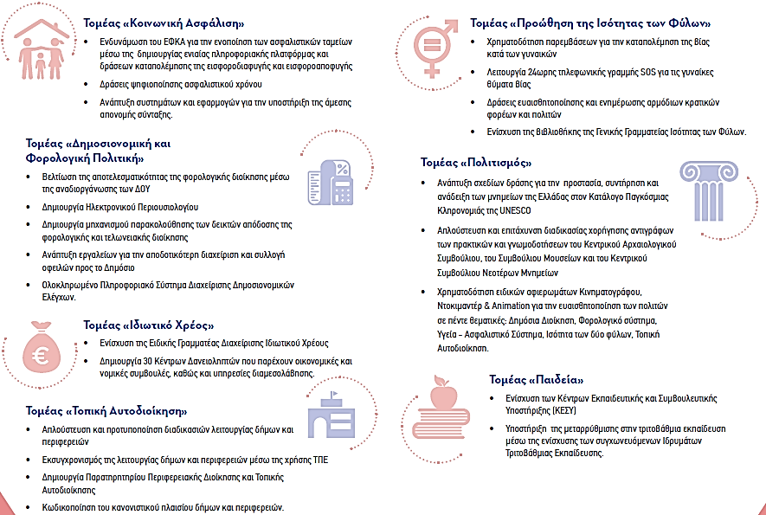
Το Ε.Π. «Μεταρρύθμιση Δημόσιου Τομέα»

Slide 5
Κατά το έτος 2019 ειδικότερα…
Εκδόθηκαν 7 νέες Προσκλήσεις:
Οι Προσκλήσεις αυτές αφορούσαν ενδεικτικά δράσεις:
Απλοποίησης Διαδικασιών και Αναδιοργάνωσης Φορέων του Δημόσιου Τομέα
Ενίσχυσης Επιτελικής Λειτουργίας Φορέων της Δημόσιας Διοίκησης
Ενίσχυσης και Επιτάχυνσης των Διαδικασιών Συγχωνεύσεων και Καταργήσεων Ιδρυμάτων Τριτοβάθμιας Εκπαίδευσης
Ανάπτυξης Υποδομών και Εφαρμογών Δημοσιονομικής Πολιτικής και Φορολογίας
Υποστήριξης Μεταρρύθμισης νέων Δομών – Κέντρα Εκπαιδευτικής και Συμβουλευτικής Υποστήριξης (ΚΕΣΥ)
Υποστηρικτικές Δράσεις για το Έργο ΣΥΖΕΥΞΙΣ ΙΙ
Καθιέρωσης και Εφαρμογής Προτύπων Ποιότητας των Μονάδων Ψυχικής Υγείας
Με τις νέες Προσκλήσεις που εκδόθηκαν το 2019, ο συνολικός προϋπολογισμός των Προσκλήσεων του Ε.Π. ανήλθε στο συνολικό ποσό των 714.531.491,25€

Slide 6
Κατά το έτος 2019 ειδικότερα…
Εκδόθηκαν 32 νέες Αποφάσεις Ένταξης πράξεων
Οι πράξεις που εντάχθηκαν ενδεικτικά προς υλοποίηση και συγχρηματοδότηση αφορούσαν:
Το Έργο σημαία: Εθνική πύλη για την κωδικοποίηση και αναμόρφωση της ελληνικής νομοθεσίας.
Το μεγάλο έργο: Δίκτυο Δημόσιου Τομέα ΣΥΖΕΥΞΙΣ ΙΙ,
Δράσεις του κάθετου τομέα πολιτικής της Υγείας: Ηλεκτρονικές Υπηρεσίες για το Εθνικό Σύστημα Αιμοδοσίας, Υποστήριξη διοικητικών και οργανωτικών μεταβολών στη Διοίκηση Υπηρεσιών Ψυχικής Υγείας, Ολοκληρωμένο πρόγραμμα παρέμβασης για την υποστήριξη των Κοινωνικών Συνεταιρισμών ΚοιΣΠΕ, Προμήθεια λογισμικού αιμοδοσιακού πληροφοριακού συστήματος βασισμένου στη χρήση τεχνολογιών διαδικτύου.
Δράσεις του κάθετου τομέα Κοινωνικής Ασφάλισης: Πληροφοριακό Σύστημα του Ενιαίου Φορέα Κοινωνικής Ασφάλισης.
Δράσεις του κάθετου τομέα δημοσιονομικής διαχείρισης: Διαχείριση Αλλαγών Ολοκληρωμένου Πληροφοριακού Συστήματος Δημοσιονομικής Πολιτικής ΟΠΣΔΠ, Ψηφιακές Υπηρεσίες Ενιαίας Μισθοδοσίας, Μελέτη αναδιοργάνωσης διαδικασιών λειτουργίας των Δημόσιων Οικονομικών Υπηρεσιών (Δ.Ο.Υ.) .
Δράσεις του κάθετου τομέα της δικαιοσύνης: Ολοκληρωμένο Σύστημα Διαχείρισης Δικαστικών Υποθέσεων για την Πολιτική και Ποινική Διαδικασία Β' Φάση, Υποστήριξη Εσωτερικής Λειτουργίας Υπηρεσιών Ελέγχου Ελεγκτικού Συνεδρίου.
Με τις νέες Αποφάσεις Ένταξης που εκδόθηκαν το 2019, ο συνολικός προϋπολογισμός των εντάξεων του Προγράμματος ανήλθε στο συνολικό ποσό των 480.123.012,19€

Slide 7
Με τη συνεισφορά των νέων Προσκλήσεων και εντάξεων το 2019:
Οι δε πιστοποιημένες δαπάνες:
Οι νομικές δεσμεύσεις (συμβάσεις, αποφάσεις υλοποίησης πράξεων με ίδια μέσα) ανήλθαν:
Σε 57.658.646,62€* για το έτος 2019 και
Σε 267.099.055,92€* για όλο το Πρόγραμμα μέχρι 31.12.2019
Σε 30.067.434,35€ για το 2019 και
Σε 146.473.499,96€ για το σύνολο, έως 31.12.2019
* χωρίς να ληφθεί υπόψη η σύμβαση του Υποέργου 1 του ΣΥΖΕΥΞΙΣ (Συμφωνία Πλαίσιο) ύψους 133.734.640,16 € που έχει λογιστικό χαρακτήρα

Slide 8
Έργα Σημαία του Ε.Π. Μ.Δ.Τ.
Τα πιο σημαντικά έργα που συγχρηματοδοτεί το Πρόγραμμα, τα «Έργα Σημαία» αφορούν τόσο οριζόντιες δράσεις, όσο και κάθετες, ανά τομέα πολιτικής.
Στην πλειοψηφία τους, τα έργα αυτά έχουν ενταχθεί ( ).
Ένα βρίσκεται σε κατάσταση αξιολόγησης ( ) και
για ένα αναμένεται η υποβολή Αιτήματος Χρηματοδότησης ( ).

Slide 9
Έργα σημαία του Ε.Π. Μ.Δ.Τ.
Συστημικές Παρεμβάσεις
Έργα Κάθετων Τομέων Πολιτικής
Εθνική Πύλη Κωδικοποίησης Νομοθεσίας
Αναδιοργάνωση και Διοικητική Μεταρρύθμιση OTA α’ και β’ Βαθμού
Ηλεκτρονική Διακυβέρνηση Τώρα
Μεταρρύθμιση του Δημοσιονομικού Συστήματος στην Κεντρική Διοίκηση
Ενιαίο Σύστημα Διαχείρισης Ανθρώπινου Δυναμικού
Έκδοση σύνταξης του ΙΚΑ σε μία ημέρα
Ενιαίο Σύστημα Εξυπηρέτησης Πολιτών
Βελτιστοποίηση της Ροής Ποινικής, Πολιτικής και Διοικητικής Διαδικασίας
Πληροφοριακό Σύστημα Λειτουργίας Πρωτοβάθμιας Φροντίδας Υγείας

